Slide 1
Бот Discord
Данный бот поможет вам защитить ваш сервер

Slide 2
Цели и задачи проекта.
Главная цель данного проекта - это защита. Существует очень много серверов в Discord и существуют не совсем адекватные люди. Чтобы не было сливов серверов был и создан данный бот. Да, можно это предотвратить и в самих настройках сервера, но это очень долго и наверняка к этому времени сервер могут развалить.

Slide 3
Возникшие сложности.
1) Бот не выходил в онлайн.
2) Бот выдавал ошибку при мьюте участника.

Slide 4
Какие использовались библиотеки при создании данного бота?
При создании данного бота использовалась библиотека “discord.py”

Slide 5
Что за библиотека “discord.py”?
discord.py - это современная, простая в использовании, многофункциональная библиотека, которая используется на языке программирования Python.

Slide 6
Какие команды присутствуют у бота для защиты сервера?
!ban - данная команда блокирует определенного участника сервера. !mute - данная команда выдает заглушку (мут), а также роль “Muted” определенному человеку. !unmute - данная команда убирает заглушку (мут), а также роль “Muted” с определенного человека. !kick - данная команда удаляет с сервера определенного участника. !addrole - данная команда добавляет определенную роль определенному человеку на сервере. !removerole - данная команда удаляет определенную роль у определенного человека на сервере. !clear - данная команда очищает чат текстового канала.

Slide 7
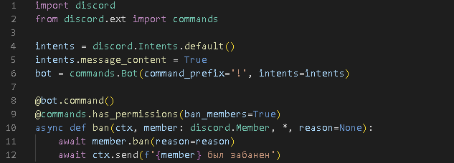
Почему именно бот в Discord?
Я выбрал эту тему, потому что она показалась мне интересной. Я захотел узнать, как же это все работает. И тем более по-большей части люди используют ботов с разных сайтов и это очень хороший способ для пиара самого себя.
А вот и небольшая часть кода:

Slide 8
Пример работы бота:
..

Slide 9
На этом все!
Спасибо за внимание!

